Slide 1
Кочове життя африканців

Slide 2
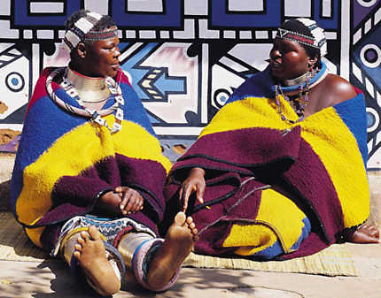
Ама-ндебеле

Slide 3
(Ndebele) - народ групи нгуні, що проживає в Південній Африці, головним чином на території колишньої провінції Трансвааль. Перші нгуні, послідовники вождя на ім'я Мусі, осіли в Трансваалі в XVIII столітті.
Чоловіки з племені ндебеле декорують будинки різнокольоровим орнаментом, а жінки носять прикраси вагою до 25 кг.
Жінка з найдовшою шиєю вважалася найкрасивішою у ама-ндебеле. З раннього дитинства жінки цього народу носили на шиї латунні обручі, завдяки чому шия могла подовжитися на 40-50 см. Ці обручі не можна було знімати, тому що відсутність шийної мускулатури привело б жінку до негайної смерті

Slide 4
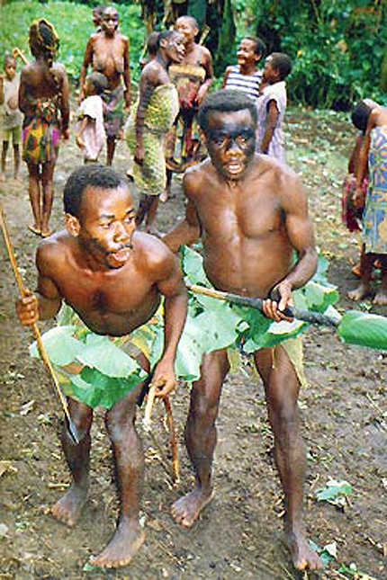
Пігмеї

Slide 5
Акка - відкрите Швейнфуртом плем'я карликів в Центральній Африці. Голова велика, шия тонка, грудна клітка різко і плоско звужується догори, надмірно розвинений живіт висить донизу. Верхня частина тіла з довгими руками непропорційно розвинена в порівнянні з нижньою. Кисть руки чудово струнка і красиво складена, стопа, навпаки, вкрай тупа і спрямована всередину, ноги забезпечені великими колінними кістками, тому хода їх хитка, кожен крок супроводжується тіпанням, яке мимоволі передається всім членам. Акка своєрідний характер, різко відрізняє її від фізіономій сусідніх племен. Акка - уникають людей, мисливське плем'я, надзвичайно винахідлива у ставці пасток і капканів. Єдина їх домашня тварина – курка.

Slide 6
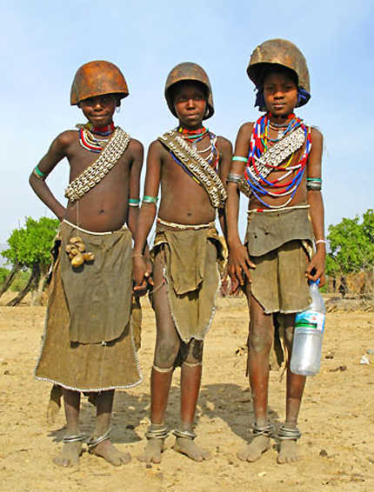
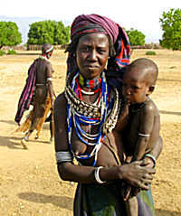
Арборе (Ефіопія)

Slide 7
У селі Арборе (Ербор, Arbore) живуть представники народності Арбор, що нараховує приблизно 4,5 тис. чол.
Крім зовнішніх відмінностей, вони відрізняються від інших племен численними різнокольоровими бусами.
Деякі носять замість шапки половинку гарбуза на голові , стають схожі на фріців в касках.

Slide 8
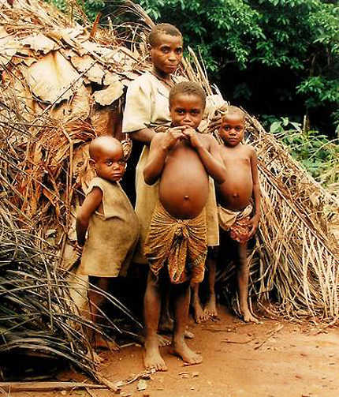
Бака

Slide 9
Найпоширеніше плем’я в Камеруні – плем’я Бака (Baka)
Пігмеї – «лісові люди», хоч вони діляться на декілька народів і племен, кожне з яких має свою мову,культуру,віросповідання,обряди…Загальна кількість в Габоні складає від 15 до 20 тис. осіб.

Slide 10
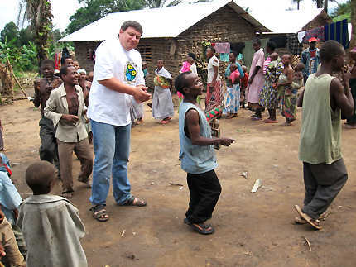
Бамбуті (Заїр)

Slide 11
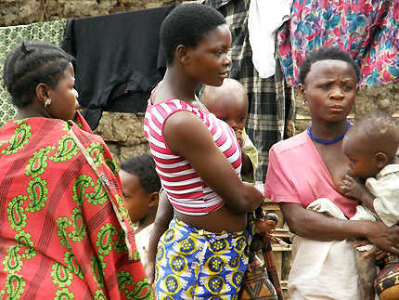

Slide 12
Зріст їх зазвичай не перевищує 140 см, але є серед них зовсім дорослі жінки заввишки 120 см.Найбільше вони були схожі на дітей.
Живуть бамбуті тільки полюванням, землеробством не займаються. Вони кочують по лісі, кожен раз заново споруджуючи на лісових галявинах свої невигадливі хатини. Пігмеї живуть подружніми парами, моногамно

Slide 13
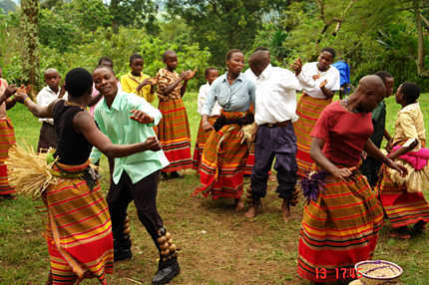
Бакіга

Slide 14
Бакіга - «люди, які багато працюють». Їх також називають «непохитними», якість, характерна взагалі для людей що живуть в гірській місцевості.
Найбільш жахливим аспектом їхньої культури було жорстоке покарання, якому піддавалися незаміжні вагітні жінки, яких або залишали вмирати на безлюдному острові, або скидали зі скель.
Акампене або «Острів покарань» - один з островів на озері, з яким пов'язана дуже повчальна історія. На острові залишали, прив'язаними до дерева вагітних незаміжніх дівчат для науки іншим жінкам

Slide 15
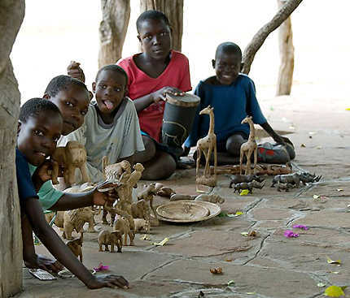
Бамум

Slide 16
Живуть вони у великих селах, що складаються з чотирикутних хатин з земляними стінами із конусоподібною покрівлею, покритою соломою. Великий інтерес представляє культура цього народу.
На початку ХХ ст. у народу бамум склалася оригінальна писемність, яка не отримала широкого розповсюдження. Бамум вправні ремісники, і місто Фумбан по праву вважається центром художнього ремесла Камеруну. У міському музеї зібрані дерев'яні та металеві (з міді і бронзи) панно, оригінальні статуетки з черепашок каурі, які раніше служили тут грошима, і інші предмети побуту народу бамум. Дуже виразні маски бамум - дерев'яні та мідні.

Slide 17
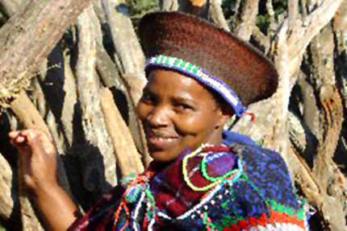
Банту

Slide 18
Традиційний наряд банту - плащі-Каросса, що закріплюються на плечі ременями, пов'язки на стегнах, фартухи - з вироблених шкур. Жінки голять голову, залишаючи лише маленькі клаптики волосся. Їх традиційні прикраси: нитки намиста з раковин каурі, кільця з міді та заліза.
В Танзанії нараховує більше 100 місцевих племен, в основному групи банту.
У племені банту, коли дівчина виходить заміж, наречений дає її батькам десять баранів.

Slide 19
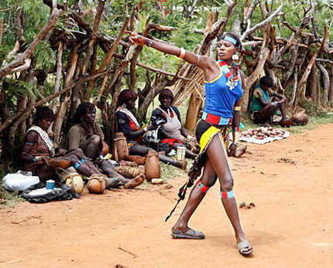
Бена (Східна Африка)

Slide 20
Вони носять декорований обшитий бісером шкіряний одяг, що відповідає основному їх заняттю - скотарству. Дівчатка Бенна носять красиві спідниці з козячої шкіри. Для зберігання води Бенна використовують висушений гарбуз (калабаш).
Тут рідко можна зустріти людей старше 45 років. Хоча більшість молодих людей виглядають дуже сильними і здоровими.

Slide 21
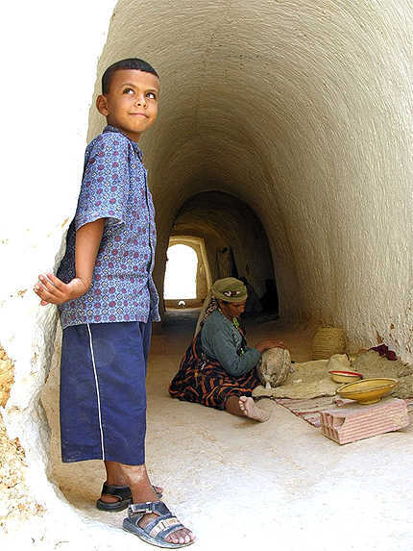
Бербери

Slide 22
За допомогою всього лише кирки і лопати бербери будують свої будинки на століття! Їм потрібна тільки відповідна скеля в кам'янистій пустелі.
Бербери (самоназва амазіг, амахаг - «людина»; кабільск. Imazi? En) - загальна назва підкорених в VII столітті арабами і звернених в іслам корінних мешканців північної Африки від Єгипту на сході до Атлантичного океану на заході.Чисельність 11 520 000 чоловік (1992 рік). Розмовляють на берберо-лівійських мовах. По релігії - в основному мусульмани-суніти.

Slide 23
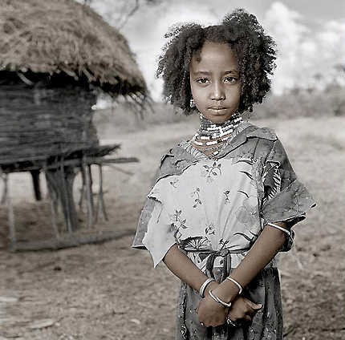
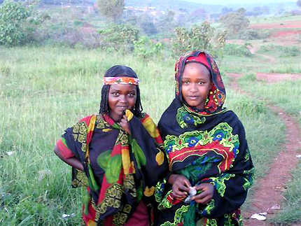
Боран

Slide 24
Жінки боран дуже красиві, але на противагу чоловікам лагідні і миролюбні.
Їх єдиний одяг - біла спідниця
Характерне прикраса жінок боран - величезні товсті браслети, частіше гладкі, рідше прикрашені спіралеподібними насічками або орнаментом, що представляє собою чергування гуртків. На кожну руку надягають по десять-дванадцять браслетів від зап'ястя до ліктя. Кілограма два срібла - звичайний «наряд» жінки боран.
Чоловіки боран - худі, з гордою поставою і точеними особами, зухвалим поглядом і довгими носами. Боран - одне з небагатьох кенійських племен, чиї жінки прикрашають свої голови сотнями тоненьких чорних кісок, спадаючих до плечей і красиво обрамляють їх довгі, ніби відлиті з червоного металу шиї.

Slide 25
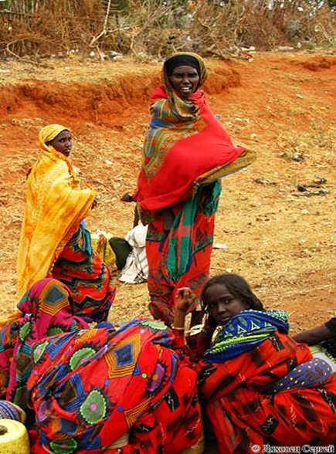
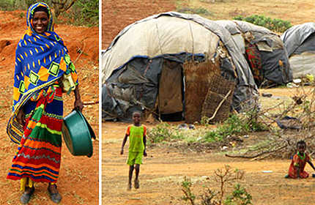
Борена
( Пд. Ефіопія)

Slide 26
Борена є однією з більш ніж 200 етнічних груп племені Оромо. Борена говорять мовою Oromifa та їх налічується 500 000 чол.
В якості одягу Борена використовують хустку або тонку ковдру. Жінки ходять із покритою головою. Чоловіки часто носять чалму. Багато чоловіків мають дві або більше дружини.
Велика рогата худоба і верблюди - основне джерело багатства, і використовується як засіб платежу.
Більшість предметів побуту вони роблять з деревини і шкур

Slide 27
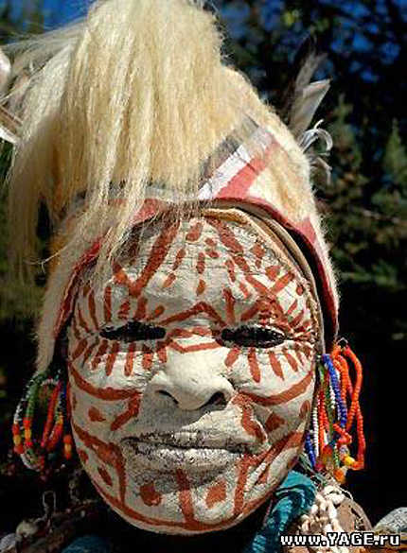
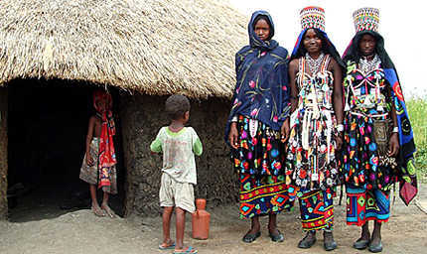
Бороро
(Нігерія)

Slide 28
У сезони дощів бороро живуть самотньо в глибині савани, а в посушливі періоди змушені підходити до водойм, у яких завжди в цю пору багатолюдно. Юнаки з племені бороро з нагоди Ворсо, щорічного свята, що знаменує кінець сезону дощів і пробудження природи, посилено фарбуються і вбираються. Гримування є важливою частиною церемонії, яка може тривати 6 днів і 6 ночей. На обличчя наносять густий шар охри, а потім натирають жиром для блиску.
Юнаки, під час самого свята, з масивними масками (шар макіяжу деколи досягає 3-5 сантиметрів) на лицях,беруть участь у конкурсі краси, журі якого складається з 10 найпрекрасніших дівчат племені. Тільки 10 з 40 молодих людей отримують право відправитися з молодою красунею в найближчий ліс і стати справжнім чоловіком.

Slide 29
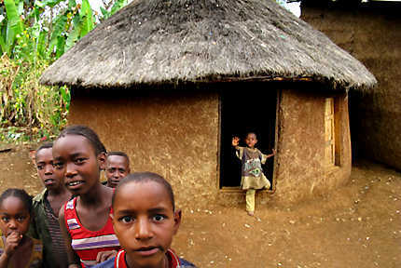
Геде

Slide 30
Геде налічується 914 000 осіб. Історія Геде пов'язана з оромо. Геде лідирують у виробництві кави, хоча область не найкраща для цього. Багато людей - протестанти, як і в інших частинах південної Ефіопії, але є також ортодокси, мусульмани і прихильники інших релігій.

Slide 31
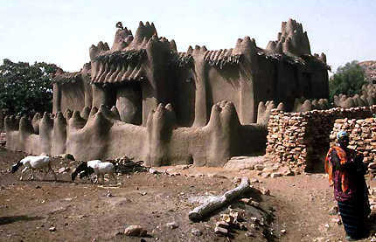
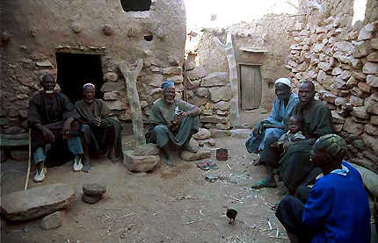
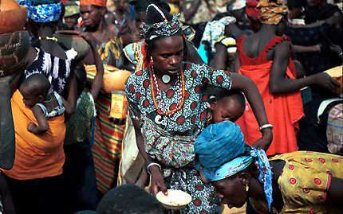
Догони

Slide 32
Унікальність цього народу полягає в тому, що з незапам'ятних століть вони пов'язують своє походження, світогляд, культуру і уклад життя із зіркою Сиріус. Уклад життя плем'я догонів до сих пір залишається первісним. У них немає електрики, водопроводу (вода добувається з колодязів) та інших комунікацій.
Що стосується походження племені, про це навряд чи хто-небудь коли дізнається. Але дивно, що їм була відома не тільки зірка Сіріус, але і її супутник - Сіріус В - це карликова зірка, про яку вчені не знали нічого до XIX ст. А вперше вона була сфотографована в 1970р

Slide 33
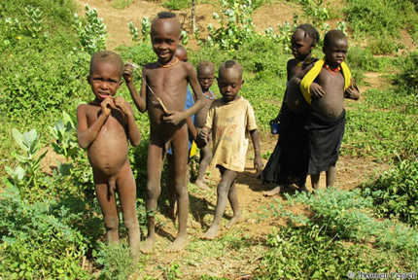
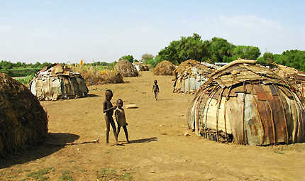
Даасенач

Slide 34
Будинки роблять з будь-якого сміття. Даасенач - етнічна група чисельністю 13-33 тисяч чоловік, що проживає в Ефіопії, Кенії та Судані. Вони розвинули унікальну традицію і культуру, відкриту для всіх, хто готовий її дотримуватися. До настання 20 століття про плем'я Даасенач нічого не було відомо. Вони традиційні скотарі, але в останні роки стали переходити до напівкочового способу життя.
Народження дочки в родині вважається великою удачею. Після народження дочки її батько допускається до участі в певних колективних ритуалах. Зачіска Даасенач - одна з найскладніших в долині річки Омо. Прийнято голити велику частини голови і залишати маленький чубчик попереду.

Slide 35
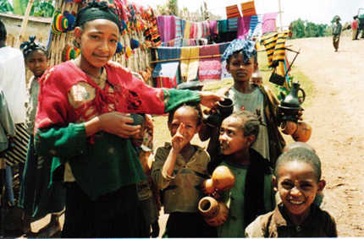
Дорсі

Slide 36
На півдні Ефіопії люди «бананового племені» славляться як найкращі ткачі.Домоткані шапки і шарфи - для Дорсі джерело доходу, невеликого, але стабільного.
Дорсі або Дорз налічується приблизно 20-28 тис. чол. Вони будують величезні бамбукові хатини до 12м заввишки, по контурах схожі з головою слона - колись плем'я жило в місцевості, де водилися слони. Ці хижі виглядають вельми крихкими, але насправді стоять по 60 років.
Навколо кожної хатини як правило знаходиться невеликий сад з помилкових бананів з овочевими грядками, спеціями, а іноді посівами тютюну.

Slide 37
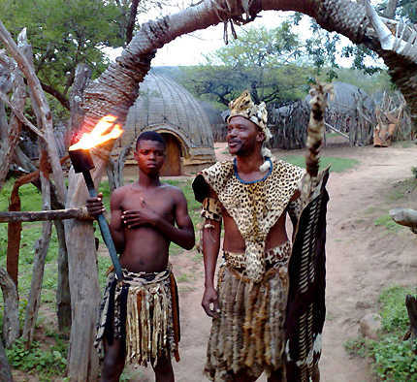
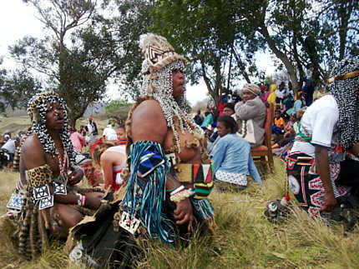
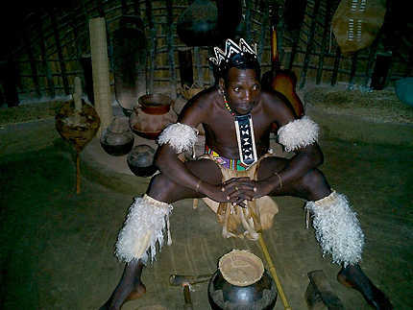
Зулуси

Slide 38
Приватне життя зулусів - ціла економічна наука.
Досягнувши повноліття, кожен зулу може одружитися. Кожен може, але не кожен хоче, так як одруження для місцевих женихів - справа вкрай витратна. За традицією кожен зулус, який вирішив вступити в законний шлюб, повинен заплатити батькам нареченої викуп. Сто кіло цукру, сто кіло кукурудзи та ще одинадцять корів.
Зулуси - африканський народ чисельністю близько 10 млн чоловік, що мешкає в основному в провінції Квазулу-Наталь в Південно-Африканській Республіці.
Зулу - найпоширеніша мова в ПАР. При цьому багато зулуси також говорять англійською, португальською, сесото та іншими мовами ПАР.
Серед зулусів є християни, багато зберігають прихильність традиційним віруванням. Зулуська релігія включає віру в бога-творця (iNkulunkulu), який вище повсякденних людських справ.
Зулу налічують більше 300 племен, які проживають в основному в провінції Квазулу-Наталь.В перекладі з зулуського мови, «зулу» - це небо, а зулуси - «небесні люди». Незважаючи на романтичну назву, представники цієї африканської народності - люди цілком приземлені. В хмарах їм витати не властиво. Їм властиво прагнути до безхмарного життя. Тому-то заманюють вони жадібних до видовищ туристів і влаштовують для них уявлення.

Slide 39
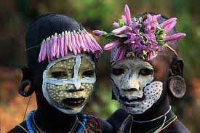
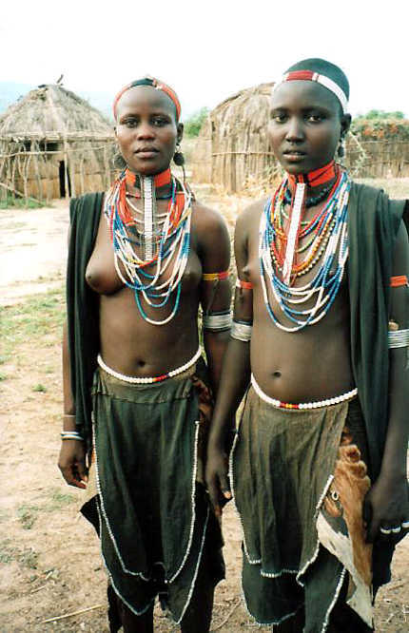
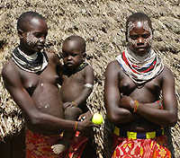
Каро

Slide 40
Саме нечисленне плем'я в Південній Ефіопії, а можливо і в світі. Їх налічується всього 250-1500 чол. Їх село стоїть на красивому обриві над рікою Омо. Жителі племені традиційно займаються тваринництвом і збиральництвом. В минулому скотарі, багато з них вимушено зайнялися сільським господарством, тому що численні інфекції забрали більшість поголів'я худоби.
Каро вважаються майстрами по розмальовуванні тіл, особливо при підготовці до танців і свят.
Для малюнків на тілі використовуються природні фарби. Крейда (білий), залізну руда (червоний), відкладення охри (жовтий), вугілля (чорний). Зазвичай малюнки, які наносяться на тіло, руки, ноги і обличчя, повторюють природні мотиви - плямисту шкуру леопарда або світло-сірі цяточки на темному оперенні цесарок, або долоні людини. Каро подобається строгий геометричний стиль - смужки, кола, спіралі. Мало не щодня вони наносять на тіла новий візерунок. Каро носять за вухами рожеві квітки виростає поблизу селища дерева.

